Slide 1
第五课
森さんは七時に起きます。

Slide 2
復習
文型
～に～があります / います
～は～にあります/います
助詞
と ね も（完全否定）

Slide 3
君の名は？
你的名字。原版-电影-高清正版在线观看-bilibili-哔哩哔哩
わたくし わたし ぼく 俺（おれ）

Slide 4
語彙（ごい） 時間（じかん）⓪
毎日（まいにち）①
毎週（まいしゅう）⓪
毎月（まいつき）⓪
毎年（まいとし）⓪
毎朝（まいあさ）③
毎晩（まいばん）①
昨日（きのう）②
今日（きょう）①
明日（あした）⓪
あさって ② 后天
今（いま）① 现在
今朝（けさ）①
今晩（こんばん）①
いつ ① 什么时候(长时间)いつも① 通常
先週（せんしゅう）⓪
先月（せんげつ）⓪
去年（きょねん）①
来週（らいしゅう）⓪
来月（らいげつ）①
来年（らいねん）⓪

Slide 5
朝（あさ）
午前（ごぜん）
昼（ひる）【1】
午後（ごご）
夕方（ゆうがた）【傍晚】
夜（よる）
何時（なんじ）①
何日（なんにち）①
何曜日（なんようび）③
何月（なんがつ）①
何年（なんねん）① ⓪
いつ ① 什么时候
語彙
支社（ししゃ）①
仕事（しごと）⓪ 工作 試験（しけん）② 考试
遅刻（ちこく）⓪ 迟到
歓迎会（かんげいかい）③
ごろ〔接尾語〕① 六時ごろ
起きる（おきる）② 起床
寝る（ねる）⓪ 睡觉
始まる（はじまる）③ 开始
働く（はたらく）⓪ 工作
休む（やすむ）② 休息 休假

Slide 6
第五课 森さんは七時に起きます
ポイント
１、今４時（よじ）です。
２、森さんは七時に起きます。 起きる
３、森さんは先週休みました。 休む
４、わたしは昨日働きませんでした。 働く

Slide 7
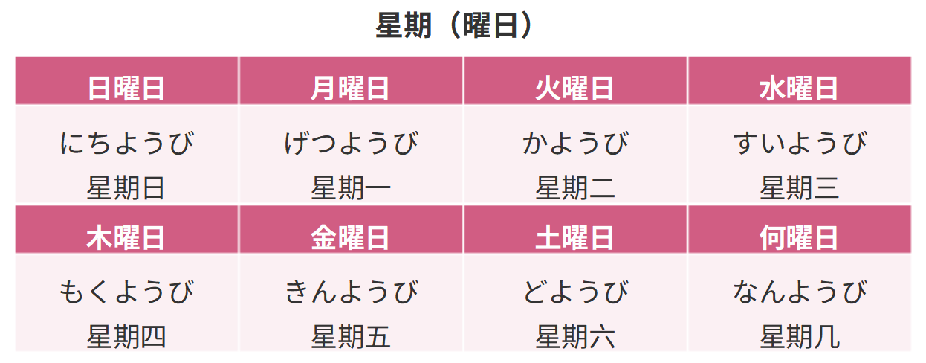
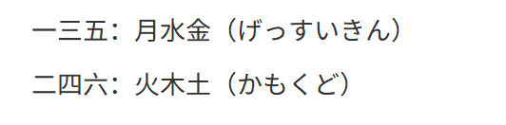
第五课 森さんは七時に起きます
曜日
星期的表述
「緊急取調室」（テレビ朝日系、木曜午後9時）
TBS系連ドラ「リバース」（金曜午後10時）

Slide 8
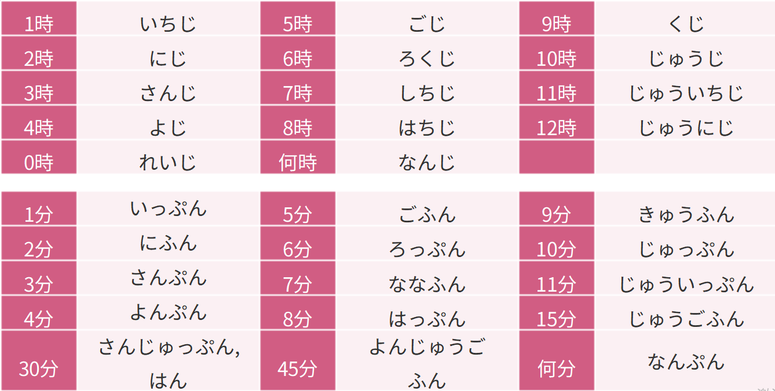
第五课 森さんは七時に起きます
单词拓展
じっぷん
时刻的表述

Slide 9
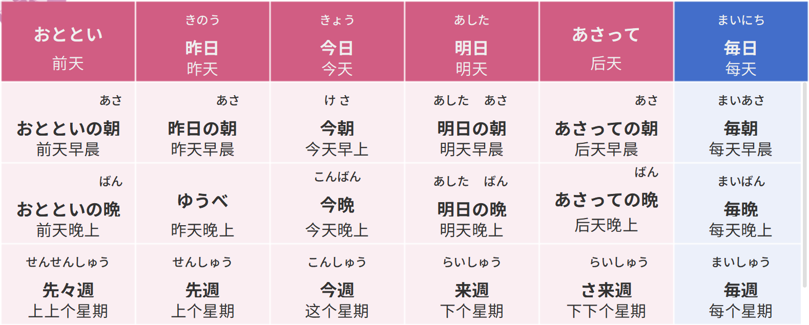
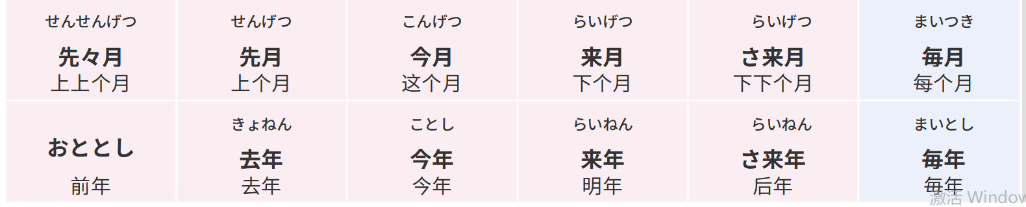
第五课 森さんは七時に起きます
单词拓展
时间的表述

Slide 10
第五课 森さんは七時に起きます
单词拓展
时间的表述
１日 ついたち
２日 ふつか
３日 みっか
４日 よっか
５日 いつか

Slide 11
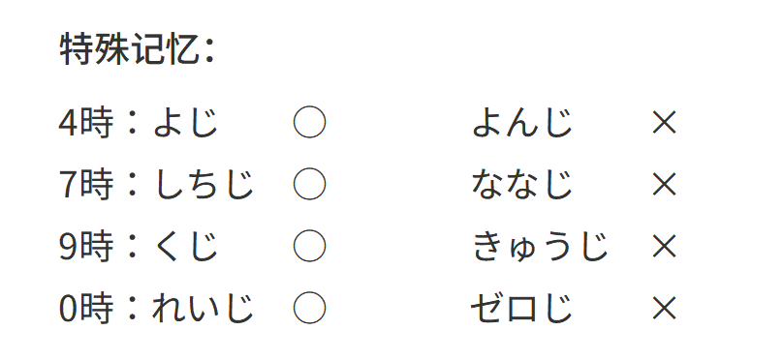
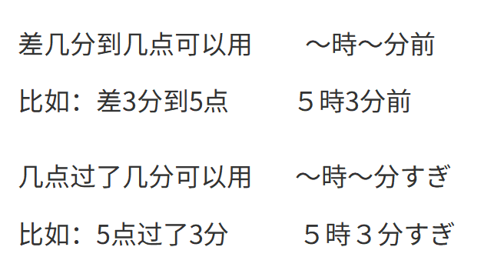
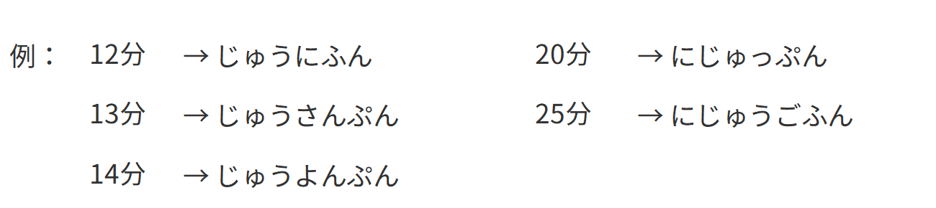

Slide 12
1月1日 - 元日（元旦） お正月
1月第2个星期一 - 成人の日（成人节）
2月11日 - 建国记念の日（建国纪念日）
2月23日-天皇诞生日（天皇生日）
3月21日左右 - 春分の日（春分日）
4月29日 - 昭和の日（昭和日）
5月3日 - 宪法记念日（宪法纪念日）
5月4日 - みどりの日（绿の日）
5月5日 - こどもの日（儿童节）
7月的第3个星期一 - 海の日（海的日）
8月11日 - 山の日（山的日）
9月第3个星期一 - 敬老の日（敬老日）
9月23日左右 - 秋分の日（秋分）
10月第2个星期一 - スポーツの日（体育日）
11月3日 - 文化の日（文化的日）
11月23日 -勤労感谢の日（ 勤劳感谢日） [
其他
春の大晦日 - 5月31日/除夕。
お盆（盂兰盆） - 从中国的中元。8月15日/7
月15日/农历7月15号。
七五三 - 11月15日。
大晦日 - 12月31日/除夕。
法定节假日

Slide 13
第五课 森さんは七時に起きます
文法
一、动词ます形 简体与敬体
简体（常体） 敬体（敬語） 过去式（過去形）
1、いる います いました
2、ある あります ありました
３、起きる 起きます 起きました ４、寝る 寝ます 寝ました
5、休む 休みます 休みました
６、働く 働きます 働きました
7、始まる 始まります 始まりました

Slide 14
第五课 森さんは七時に起きます
本文
甲：毎日何時に寝ますか。 常態
乙：十一時三十分に寝ます。
甲：昨日、何時から何時まで働きましたか。
乙：九時から六時まで働きました。

Slide 15
第五课 森さんは七時に起きます
本文
甲：先週休みましたか。
乙：いいえ、休みませんでした。
甲：試験はいつ始まりますか。
乙：来週の木曜日です。

Slide 16
第五课 森さんは七時に起きます
文法
二、テンス（时态）
現在形 過去形
（常态）
日曜日は休みます。（肯定） 先週の日曜日は休みました。
日曜日は休みません。（否定） 先週の日曜日は休みませんでした。
（現在）
森さんいますか。 （肯定）
いませんね。 （否定）
（未来）
来週は休みます。（肯定）
来週は休みません。（否定）

Slide 17
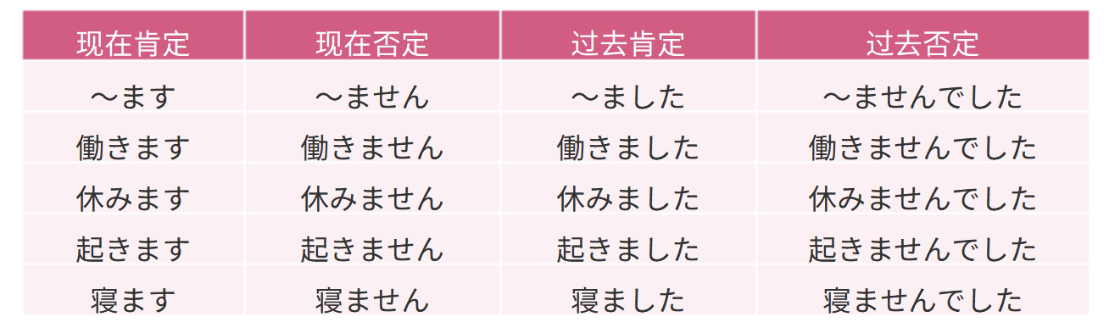
第五课 森さんは七時に起きます
テンス
現在形：一般性动作，现在的动作，未来的动作
過去形：过去发生，已完成的动作。

Slide 18
第五课 森さんは七時に起きます
文法
三、助詞
１、から～まで
1.1、表示时间的起点和终点
１）８時から１７時まで勉強（べんきょう⓪）します。
２）授業（じゅぎょう）は4時20分から６時10分までです。
３）コンビニは朝の６時から夜の12時まで営業（えいぎょう）します。
1.2、表示位置的起点和终点
例：東京から大阪（おおさか）まで３時間です。

Slide 19
第五课 森さんは七時に起きます
文法
三、助詞
２、に 时间名词+“に”表示动作进行的具体时间点。
１）わたしは７時に起きます
２）わたしは夜の１１時に寝ます。
３）母と６時に散歩（さんぽ）します。
４）レストランは10時に始まります。
５）仕事は9時に始まります。

Slide 20
第五课 森さんは七時に起きます
応用会話（遅刻）ちこく
吉田：小野さん、李さんの歓迎会はいつですか。
小野：あさっての夜です。
吉田：何時からですか。 何時までですか。
小野：六時からです。 九時までです

Slide 21
応用会話２
林：深セン美術館（びじゅつかん）の電話番号（ばんごう）をお願いします。
番号案内：深セン美術館ですね。かしこまりました（わかりました）。
テープ：深セン美術館の電話番号は （0775）320-9684です。
美術館の人：はい、深セン美術館です。
林：すみません、そちらは何時から何時までですか。
美術館の人：9時から4時までです。
林：休みは何曜日ですか。 何曜日休みますか。
美術館の人：月曜日です。
林：どうもありがとうございました。

Slide 22
第五课 森さんは七時に起きます
応用会話遅刻（ちこく）
吉田：森君、おはよう。今何時ですか。
森：十時十五分です。
吉田：遅刻ですね。/ 遅刻しましたね。
森：すみません、課長。今朝九時に起きました。
申もうし訳わけまりません

Slide 23
李：森さんは毎朝何時に起きますか。
森：いつもは七時ごろです。李さんは？
李：私は６時ごろです。
森：北京支社は何時に始まりますか。
李：八時です。午前八時から午後五時まで働きます。
森：土曜日は？
李：土曜日は働きません。土曜日と日曜日は休みです。

Slide 24
日本の家
１LDK ２LDK ３LDK（７３m）
ワン L：リビングルーム D:ダイニング K: キッチン
寝室（しんしつ）
浴室（よくしつ） バスルーム
洋風（ようふう）
和室（わしつ）
畳（たたみ）
台所（だいどころ）

Slide 25
第五课作业（宿題）30分
一、从ABCD选项中选择正确答案，画〇。 5点
１、 昨日、私は１２時まで勉強＿＿＿＿。
A します B しました C います D あります
２、 来週は＿＿＿＿。
A 休みます B 休みでした C 休みました D 休みでしたか
３、小野さん、毎日何時＿＿＿＿起きますか。
A は B まで C を D に
４、昨日は土曜日＿＿＿＿。
A です B でした C ます D ました
５、 今日は金曜日です。明日は＿＿＿＿です。
A 火曜日 B 水曜日 C 木曜日 D 土曜日
二、请写出下列句子中的汉字的平假名： 6点
１、来週から旅行です。（ ）（ ）
２、今朝は遅刻しました。（ ）（ ）
３、昨日は休みでした。（ ）（ ）
４、金曜日は試験があります。（ ）（ ）
５、毎朝何時に起きますか。 （ ）（ ）
６、山田さんは先週働きませんでした。（ ）（ ）

Slide 26
第五课 森さんは七時に起きます
三、用所给词完成下列句子： 5点
１） 仕事は（ ）終わります。（６時）
２） 先週は（ ）。（出張します）
３）毎日 何時から何時まで（ ）か。（働きます）
４） 去年は（ ）。（研修しません）
５） 毎週土の曜日は（ ）。（休みます）
四、日译中 ４点
１）研修はいつからいつまでですか。
２）明日吉田さんは出張（しゅっちょう）します。
３）昨日、母は休みませんでした。
４）仕事は何時に始まりますか。
五、中译日 10点
１）爸爸每天早上6点半起床。
２）我昨天学习到了晚上12点。
３）现在几点了？现在下午4点半。
4）考试什么时候开始？下周一。
5）我昨天没休息。

Slide 27
第四課 部屋に机といすがあります。
第4課 宿題（作业） 30点
一、写出下列平假名的汉字。 5点
１、めがね（ ）は本棚にあります。 2、こうえん（ ）に犬がいます。
3、近くにちかてつ（ ）のえき（ ）があります。 4、銀行のとなり（ ）にばいてん（ ）があります。
5、りょうしん（ ）はとうきょう（ ）います。 6、とけい（ ）ははこ（ ）にあります。
二、选择适合的助词填入括号内。（は も と が に か ね の ） 10点
１、これは田中さんの車ですか。はい、それ（ ）田中さんの車です。
２、ジョンさんはアメリカ人です（ ）、イギリス人ですか。
３、田中さんの後ろに誰（ も ）いません。
４、箱の中に何（なに）（ ）ありますか。
５、ベッドの上（ ）辞書があります。
６、地下鉄の駅はここです（ ね/か ）。
７、李さん（ ）陳さんは公園にいます。
８、わたしの母は大学（ ）教授です。
９、日曜日（ も ／ は ）休みます。
10、猫（ ）庭にいます。

Slide 28
第四課 部屋に机といすがあります。
三、从ab或abc中选择正确的词语填入括号内。 ５点
１、机の上に（ ）があります。 a 本 b 妹
２、家の隣に（ ）がいます。 a 猫 b 車
３、部屋に（ ）がいますか。 —— 妹がいます。 a 何 b 誰 c
４、かばん売り場は（ ）階にありますか。 a 何 b どこ
５、公園に（ ）がいますか。 —— 犬がいます。 a 何 b 誰
６、ご両親は（ ）にいますか。 a どの b どれ c どこ
７、（ ）は机にあります。 a 猫 b カメラ
８、庭に（ ）がいます。 —— 母がいます。 a 誰 b 何 c どれ
9、部屋に（ ）もいません。 a どこ b 誰
10、ベッドに（ ）もありません。 a 何 b 誰
四、中译日 10点
1、这是小野的妹妹吗？ こちら（これ）は小野さんの妹さんですか。 無難（ぶなん）
2、会议室里面一个人都没有。
3、吉田是一个人住吗？
4、我家里没人。
5、我家在广东。

